Slide 1

医疗领域的跨网络数据表示研究
答 辩 人：李懿
专 业：计算机科学与技术
导 师：礼欣
答辩时间：2018.01
Notes:
各位老师好，我是李懿，我的导师是礼欣老师。今天我要答辩的课题是“医疗领域的跨网络数据表示研究”

Slide 2
目录
1
研究背景和研究内容
2
医疗实体关系网络中的表示学习
3
跨网络数据融合与疾病预测模型构建
4
实验结果分析与总结
Notes:
今天的答辩内容将分为以下4个部分展开，首先介绍的是研究背景和内容；接下来将分别介绍模型中的网络表示学习、跨数据融合与疾病预测模型构建；最后将进行实验结果分析与总结。

Slide 3

研究背景和研究内容
1
Notes:
首先是研究背景和研究内容

Slide 4








1.1 研究背景与现状
医疗数据分散在不同的数据网络中，综合分析病人情况需要整合多个领域的信息。
医疗设备革新
采集多方面数据
专家分析
数据库融合
医院
数据量巨大
人工无法处理
由医疗器械和诊断设备采集的数据量大而且非常稀疏，必须经过适当的表示学习后才能使用。
Word2vec
node2vec
Notes:
随着医院信息化与医疗设备革新，现在可以采集到包括药品信息、检验信息、诊断信息等多方面的数据
但是这些医疗数据分散在不同的数据网络中，要综合分析病人的病情就需要将数据整合起来
目前主要采用专家分析和数据库融合等手段。
另一方面，由于采集的数据量巨大，医院方面很难通过人工手段进行处理
如果要使用这些数据辅助医疗操作，就必须从海量且稀疏的数据中，通过表示学习得到可用的特征和知识
目前主要使用word2vec、node2vec这样的数据降维手段进行学习。

Slide 5










1.1 研究背景与现状
病人的检验数据和生理信息繁杂，需要具有一定医疗知识背景才能进行筛选
人工提取特征
数据降维
提供自身信息
要求个性化医疗
病人
医疗问题本身具有很高的准确度要求，预测难度较大
关联规则
知识图谱
Notes:
另一方面，现在的病人更愿意提供自身的信息来换取个性化医疗服务。
但是由于病人检验数据和生理信息是非常复杂的，需要具有医疗背景知识才能理解数据并进行筛选。
目前主要采取人工提取特征和数据降维的方法进行病人数据处理。
同时，医疗问题本身也具有很高的准确度要求，预测难度很大
目前通常使用有专家建立的知识图谱或者关联规则进行推理。

Slide 6
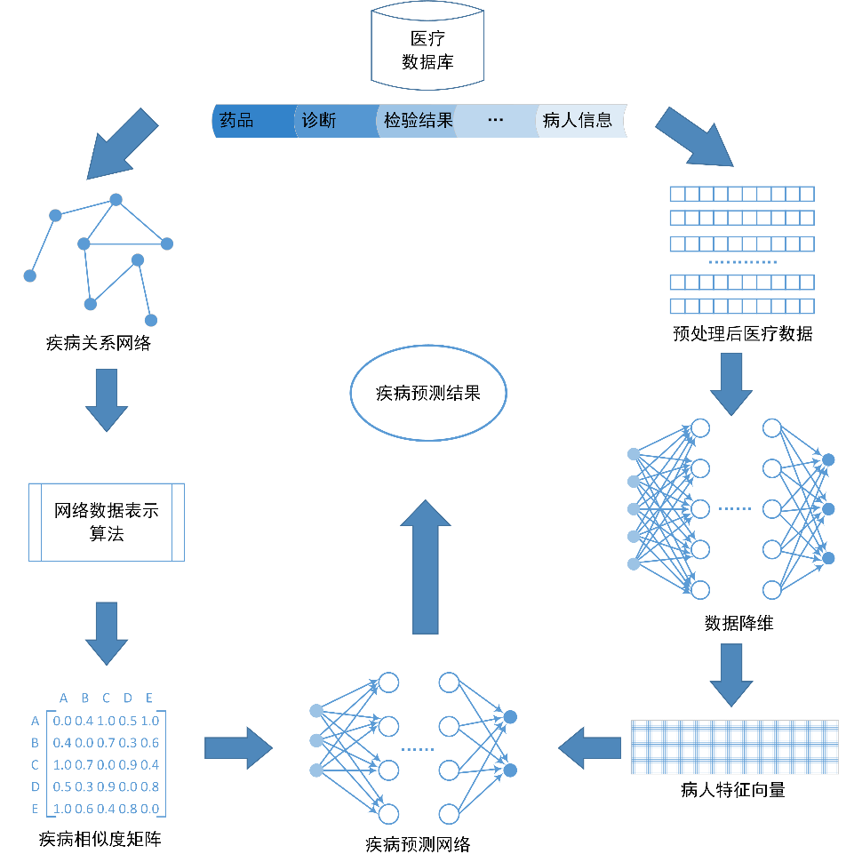
1.2 主要研究内容
医疗实体关系网络中的表示学习
构建疾病实体关系网络，定义节点相关性；
使用相关性计算节点向量化表示；
计算疾病相似矩阵。
跨网络数据融合与疾病预测模型构建
抽取病人数据并使用降噪自编码器栈学习特征向量；
利用疾病相似矩阵对神经网络的参数学习进行约束；
使用神经网络建立潜在疾病预测模型。
Notes:
针对以上挑战，本研究很两部分进行解决
第一部分是“医疗实体关系网络中的表示学习”，流程如图左侧所示。
包括了实体网络构建、节点相关性定义、节点向量化表示计算，最后得到疾病相似矩阵。
第二部分是“跨网络数据融合与疾病预测模型构建”，流程在图中右侧。
包括使用降噪自编码器栈学习病人数据的特征向量
使用疾病相似矩阵约束参数学习
并使用神经网络预测潜在疾病

Slide 7
医疗实体关系网络中的表示学习
2

Slide 8
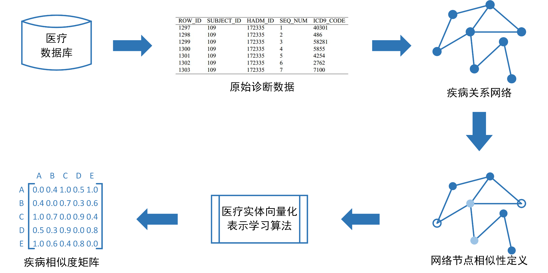
2 医疗实体表示学习流程概览
Notes:
在进入具体介绍之前，先简单了解一下医疗实体表示学习的流程
从医疗数据库中抽取原始数据并进行预处理后，可以建立疾病实体关系网络，通过网络中不同相似度的定义，学习实体的向量化表示，进而得到疾病相似度矩阵

Slide 9

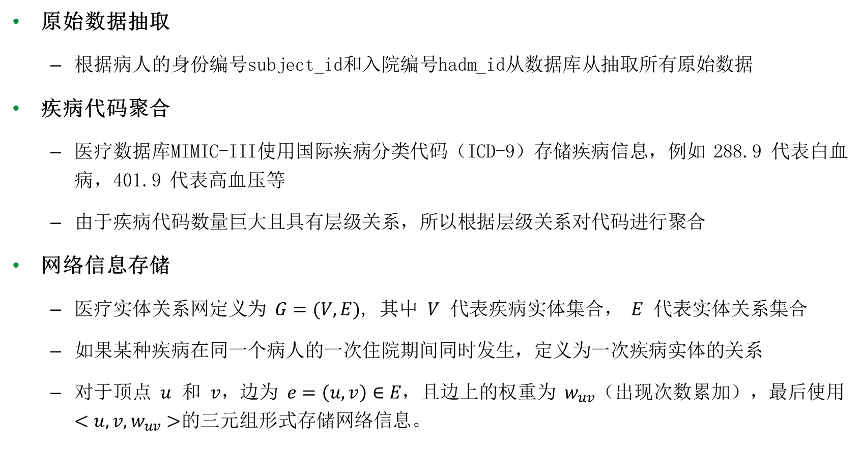
2.1 医疗实体关系网构建
原始数据抽取
根据病人的身份编号subject_id和入院编号hadm_id从数据库从抽取所有原始数据
疾病代码聚合
医疗数据库MIMIC-III使用国际疾病分类代码（ICD-9）存储疾病信息，例如 288.9 代表白血病，401.9 代表高血压等
由于疾病代码数量巨大且具有层级关系，所以根据层级关系对代码进行聚合
网络信息存储
医疗实体关系网定义为 $G=(V, E)$, 其中 $V$ 代表疾病实体集合， $E$ 代表实体关系集合
如果某种疾病在同一个病人的一次住院期间同时发生，定义为一次疾病实体的关系
对于顶点 $u$ 和 $v，$边为 $e=\left(u, v\right)∈E，$且边上的权重为 $w_{uv}$（出现次数累加），最后使用$<u, v, w_{uv}>$的三元组形式存储网络信息。
Notes:
医疗实体关系网络的构建首先需要根据病人编号和住院编号从医疗数据库MIMIC抽取原始数据
由于原始数据使用国际疾病分类代码存储疾病信息，这种疾病代码非常细致，需要根据层级关系进行聚合，以减少疾病类别
最后，我们定义疾病类别编号为实体，两个疾病在同一个病人身上发生次数为边上的权重，使用<u, v, w>三元组存储网络信息

Slide 10
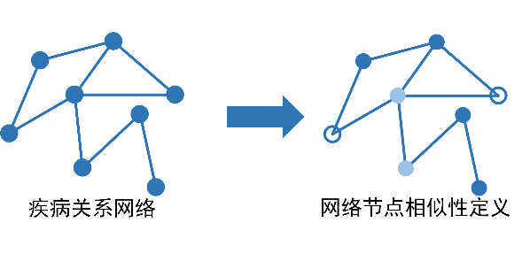
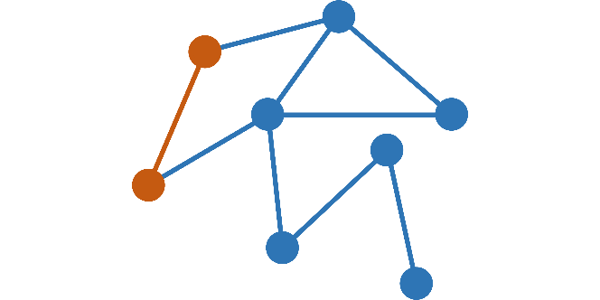
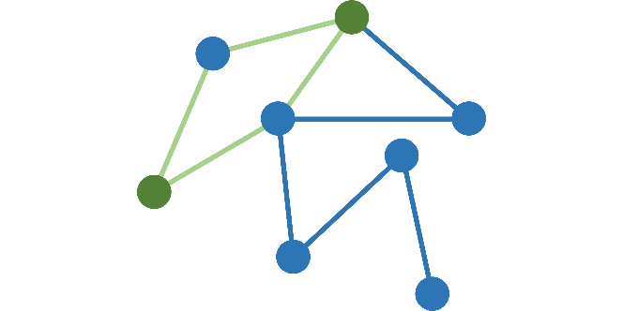
2.2 医疗实体网络相似性定义
显式相似性
节点间存在直接连边
在社交网络中表现为用户之间的直接关注行为
在医疗实体网络中体现为疾病之间发病存在强相关性
隐式相似性
节点共享一部分邻居
在社交网络中表现为两个用户关注一批相同的博主，但互相不关注
在医疗实体网络中表现为疾病没有在同一个病人身上同时发生，但仍存在关联
Notes:
建立好医疗实体关系网络之后，我们针对节点的相似性给出定义
第一种是显式相似性，具有显式相似性的两个节点如左上图中红色所示，节点间存在直接连边，表示医疗实体网络中疾病之间发病的强相关性
第二种是隐式相似性，如左下图中绿色节点所示，这样的节点共享一部分邻居，表示虽然两种疾病不在同一个病人身上同时出现，但仍然存在关联

Slide 11
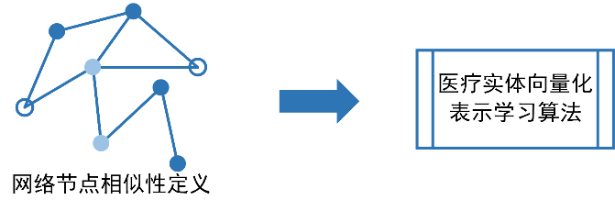
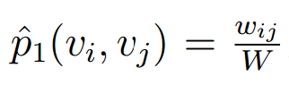
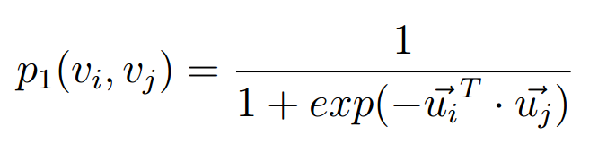
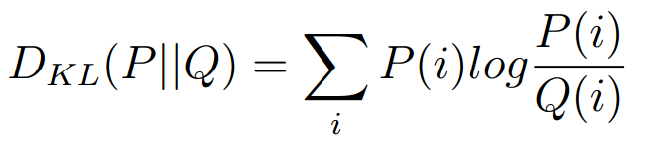
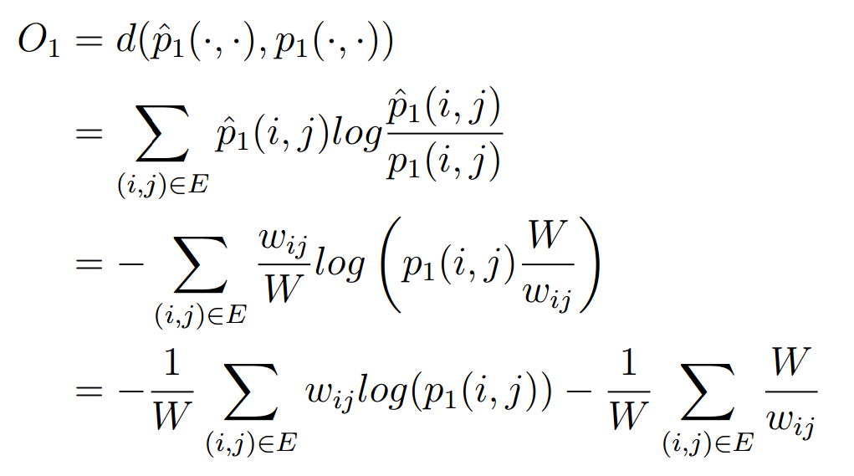
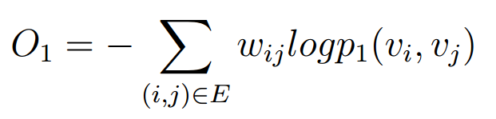
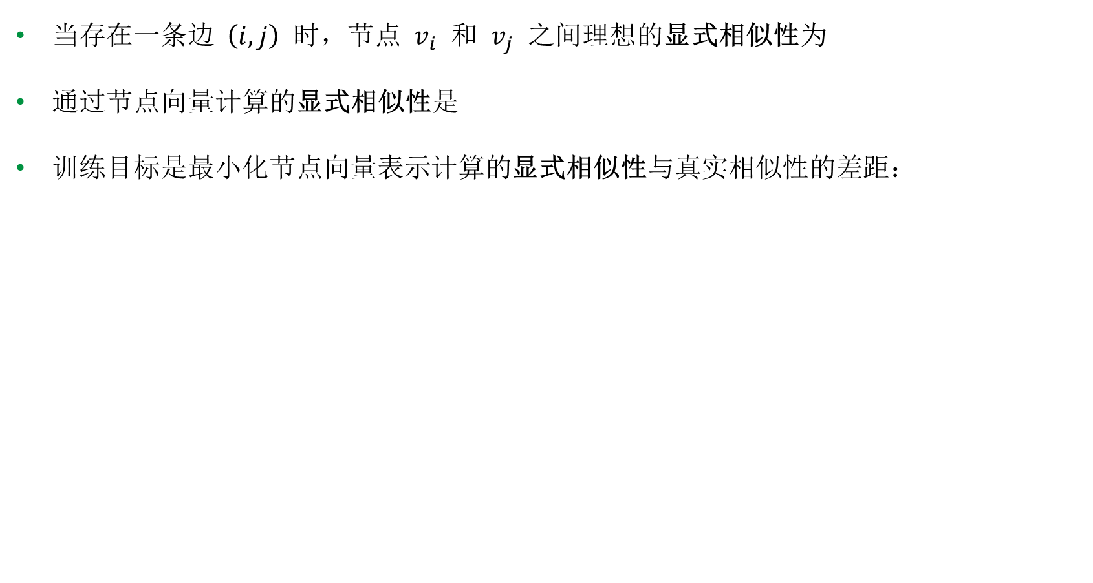
2.3.1 显式相似性向量化表示学习
当存在一条边 $\left(i, j\right)$ 时，节点 $v_{i}$ 和 $v_{j}$ 之间理想的显式相似性为
通过节点向量计算的显式相似性是
训练目标是最小化节点向量表示计算的显式相似性与真实相似性的差距：
Notes:
对于显式相似性，理想的值p1拔是该条边上的权重占所有权重的比值
而通过节点向量表示计算的显式相似性p1为向量乘积的sigmoid函数值
目标函数就是尽量缩小该差距，通过KL散度作为衡量依据，最终得到目标函数O1如右侧公式

Slide 12
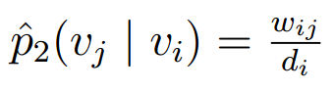
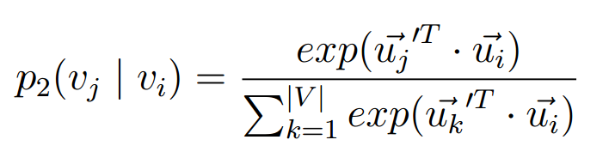
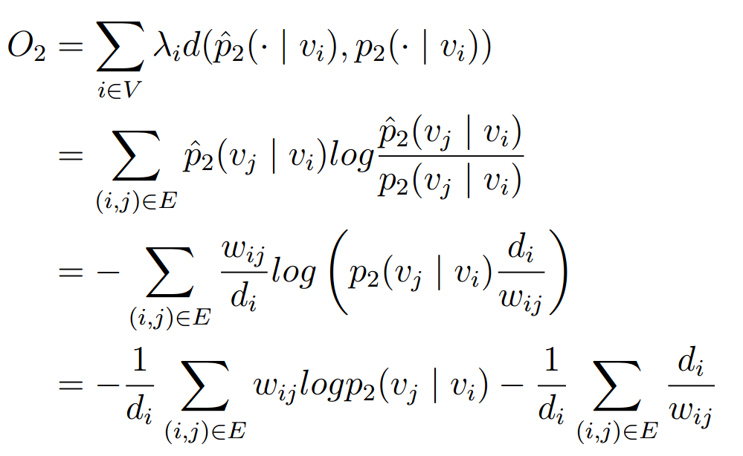
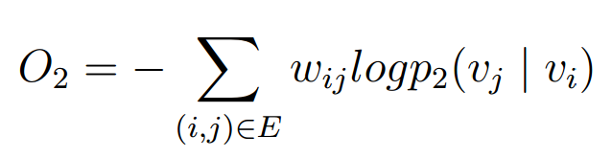
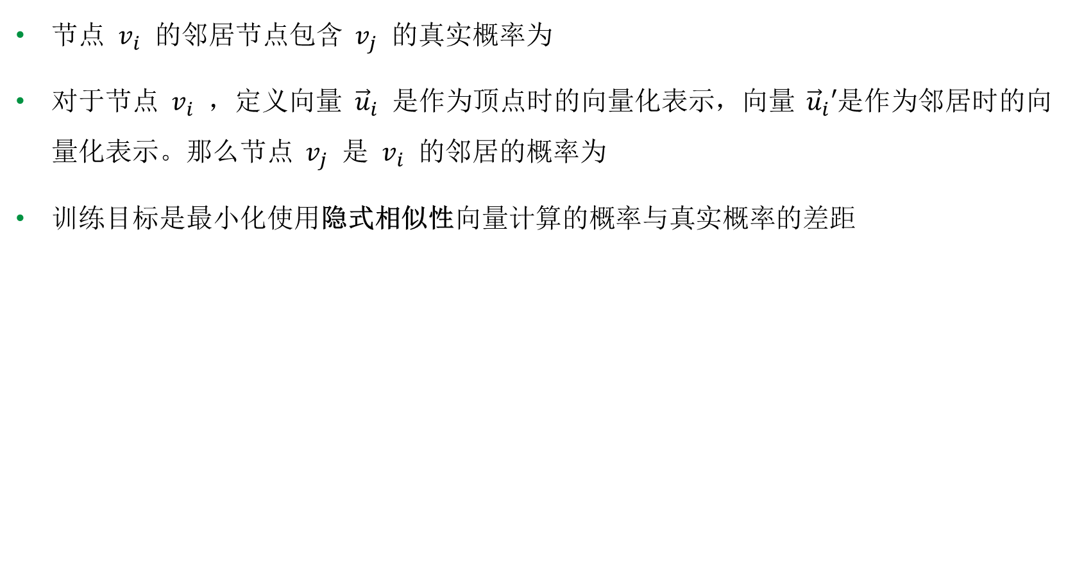
2.3.2 隐式相似性向量化表示学习
节点 $v_{i}$ 的邻居节点包含 $v_{j}$ 的真实概率为
对于节点 $v_{i}$ ，定义向量 ${\vec{u}}_{i}$ 是作为顶点时的向量化表示，向量 ${\vec{u}}_{i}′$是作为邻居时的向量化表示。那么节点 $v_{j}$ 是 $v_{i}$ 的邻居的概率为
训练目标是最小化使用隐式相似性向量计算的概率与真实概率的差距
Notes:
对于隐式相似性，理想的定义是节点j作为节点i邻居的概率p2拔，
而通过定义节点作为顶点时的向量和作为邻居时的向量，计算得到的概率p2
目标函数是尽量缩小两种概率分布的差距，同样使用KL散度作为标准，最终得到目标函数O2如右侧公式

Slide 13
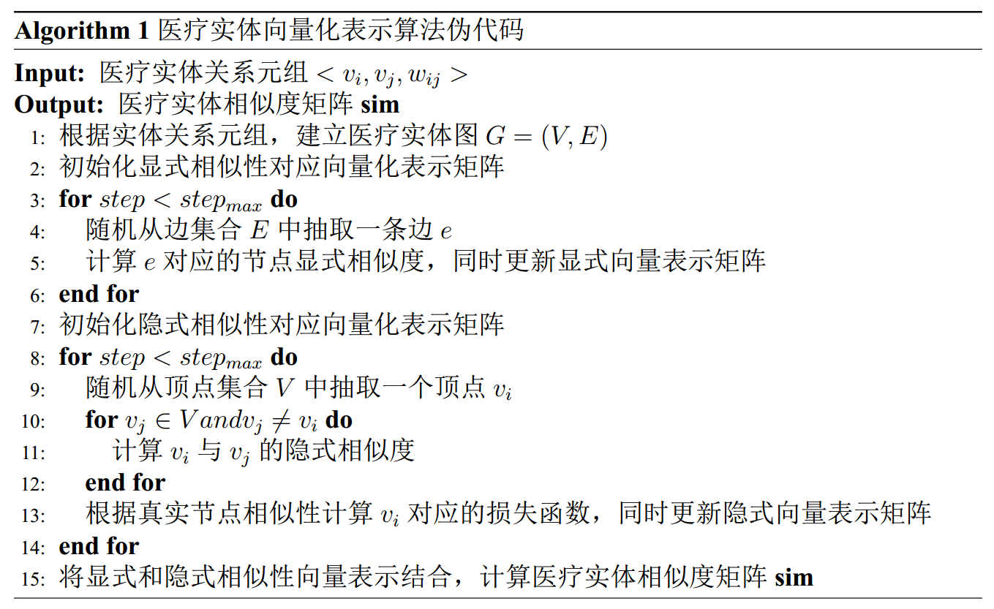
2.4 相似性向量化表示学习
建立实体关系网络
初始化显式相似性向量；从边集合中随机抽取一条边，根据边的关系计算显式相似度，更新向量表示
初始化隐式相似性向量；从顶点集合中随机抽取一个顶点，计算隐式相似度，更新向量表示
结合显式和隐式相似性，计算相似矩阵
Notes:
根据这两种节点相似性，可以学习节点的向量化表示
针对显式相似性，需要从边集合中随机抽取一条边，根据目标公式计算该条边的损失并更新向量
针对隐式相似性，从顶点集合中随机抽取一个顶点，同样根据目标公式计算顶点的损失并更新向量
最终将两种向量表示拼接，计算相似矩阵

Slide 14
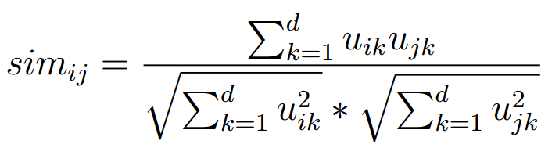
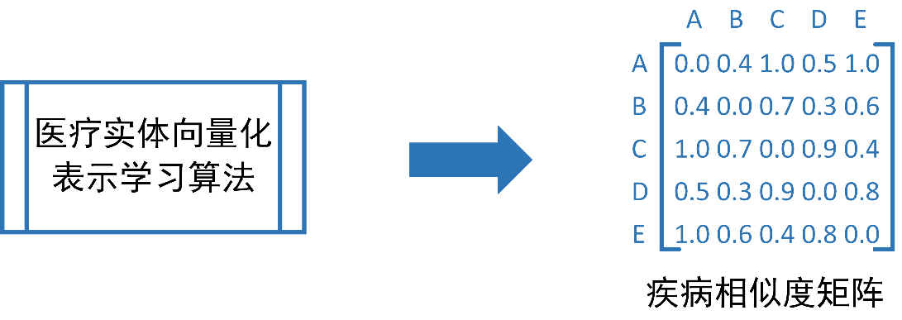
2.5 疾病相似矩阵建立
将显式相似度向量和隐式相似度向量拼接到一起，作为整体表示医疗实体关系网络中节点的向量化表示
计算网络中所有节点之间的余弦相似度，可以得到最终的疾病相似矩阵
Notes:
最后将两种相似度向量拼接，并使用余弦相似度可以计算疾病相似矩阵

Slide 15
跨网络数据融合与疾病预测模型构建
3

Slide 16
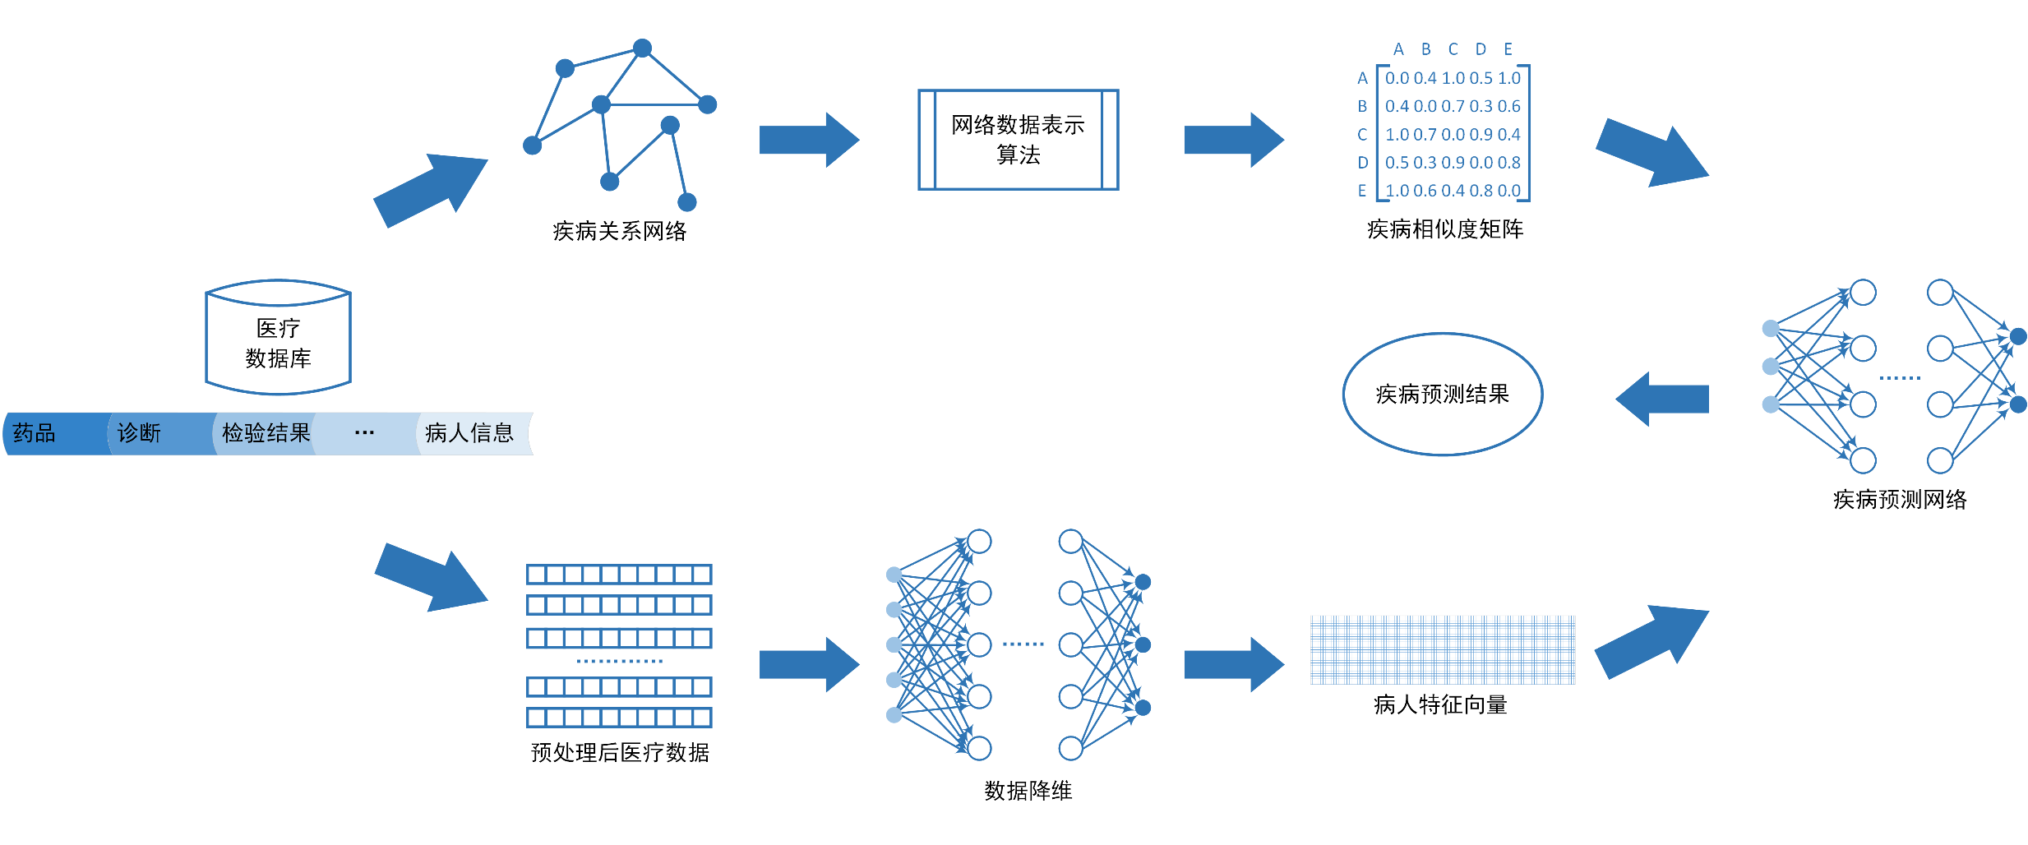
3. 算法流程
Notes:
模型的第二部分如图下方流程所示，首先进行病人数据处理和特征学习，接着使用疾病相似矩阵作为约束，通过神经网络预测潜在疾病结果

Slide 17
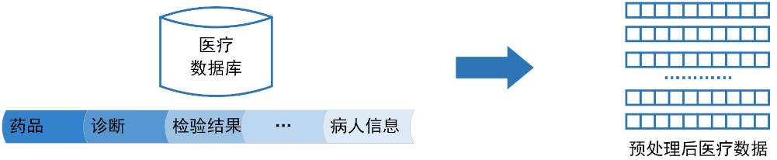
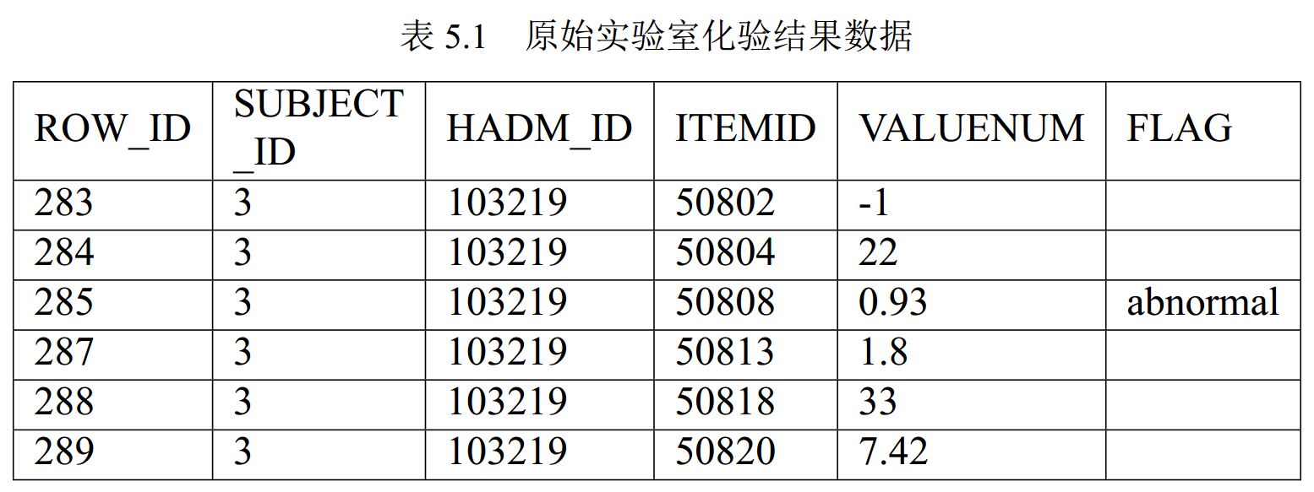
3.1 原始数据提取和预处理
原始数据处理
将病人住院期间的检查数据，筛选出753个检查项目
对每一项检查结果，进行数值转换和归一化处理
增加病人的人口统计学信息
Notes:
从医疗数据库检索得到的原始数据如上表所示，每条记录对应一种检查项目结果，共有753个项目
在进行必要的数值转换和归一化处理后，通过增加病人的人口统计学信息构成 病人特征向量

Slide 18
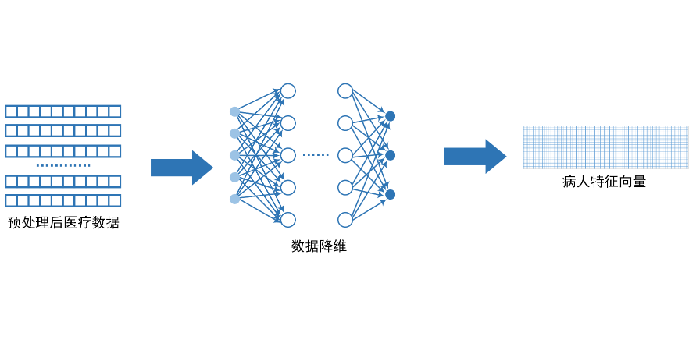
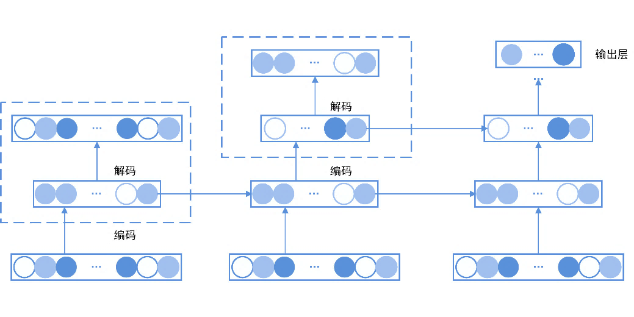
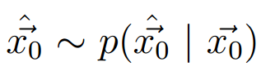
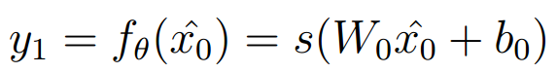
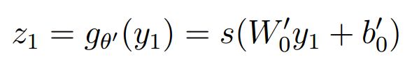
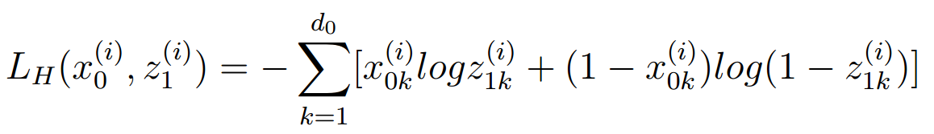
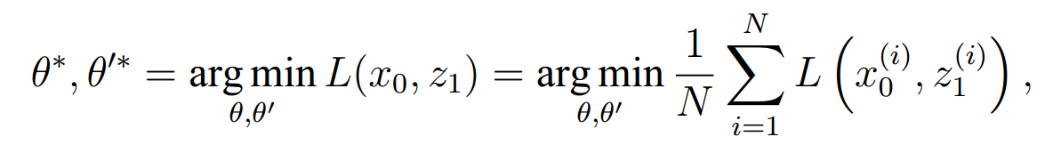
3.2 医疗数据特征学习
降噪自编码器栈模型（Stack of Denoising Autoencoders, SDA）
增加噪声
逐层学习
增加噪声
逐层学习
特征向量
特征向量
Notes:
针对得到的高维病人特征向量，本研究使用降噪自编码器栈模型学习医疗数据特征
降噪自编码器首先在原始输入上增加噪声，接着通过逐层学习的方法训练参数，最终得到稠密的医疗特征向量

Slide 19
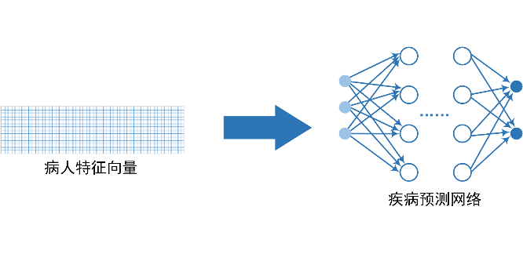
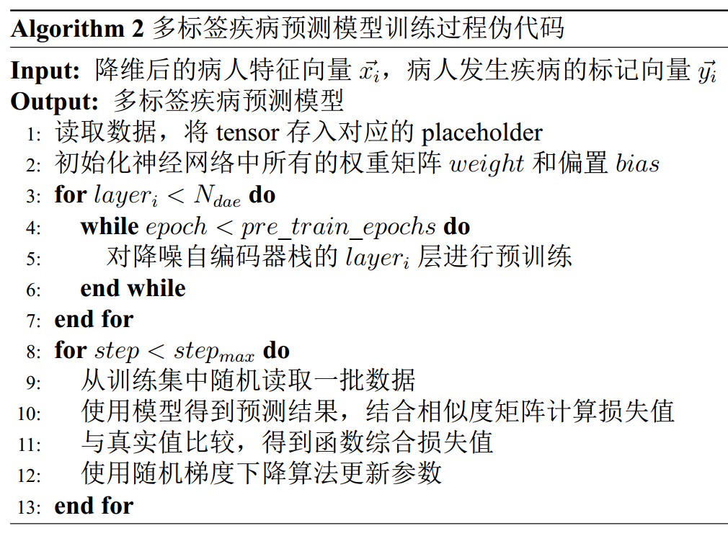
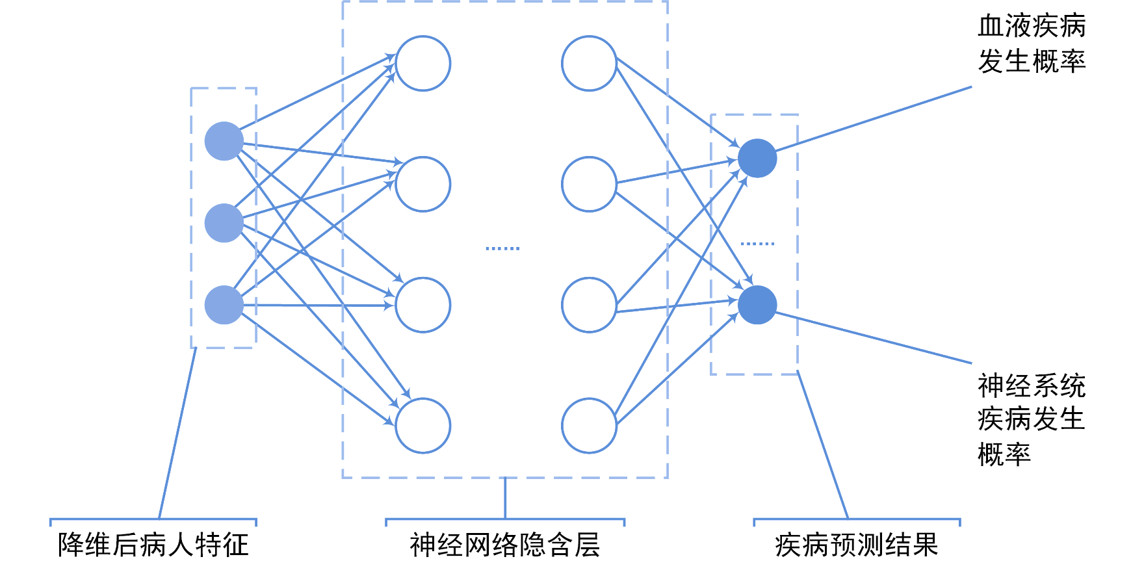
3.3 多标签疾病预测模型
使用TensorFlow框架编写神经网络模型
输入为上一步学习得到的病人特征向量
为每一种待预测疾病建立一个预测神经元，输出发病概率
Notes:
接下来，我使用TensorFlow框架编写多标签疾病预测模型的神经网络
神经网络的输入是上一步学习得到的病人特征向量
模型为每一种潜在疾病都建立了一个预测神经元，输出发病概率

Slide 20
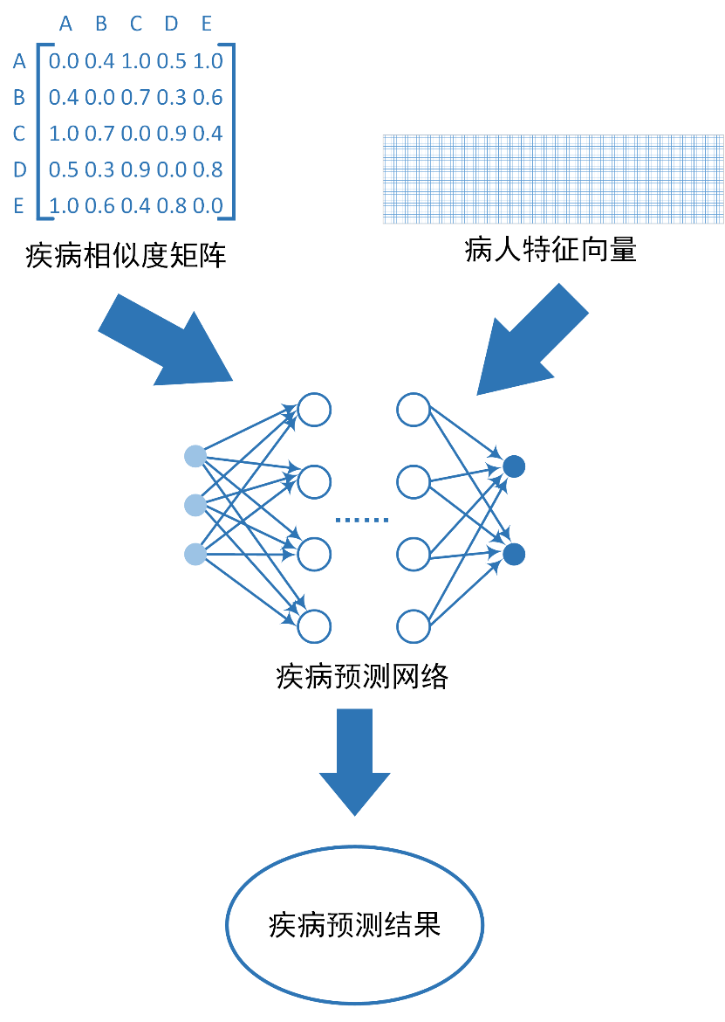
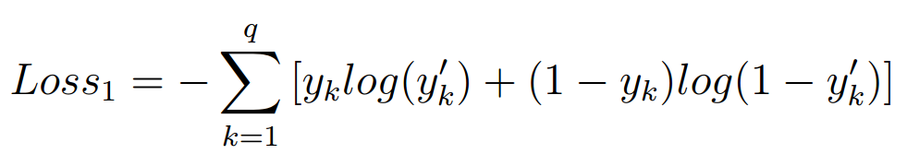
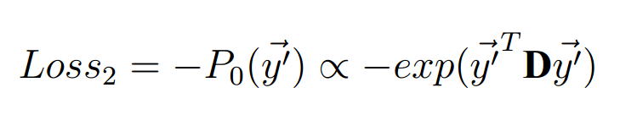
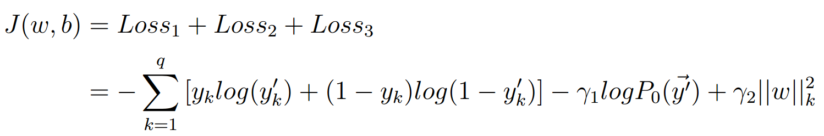
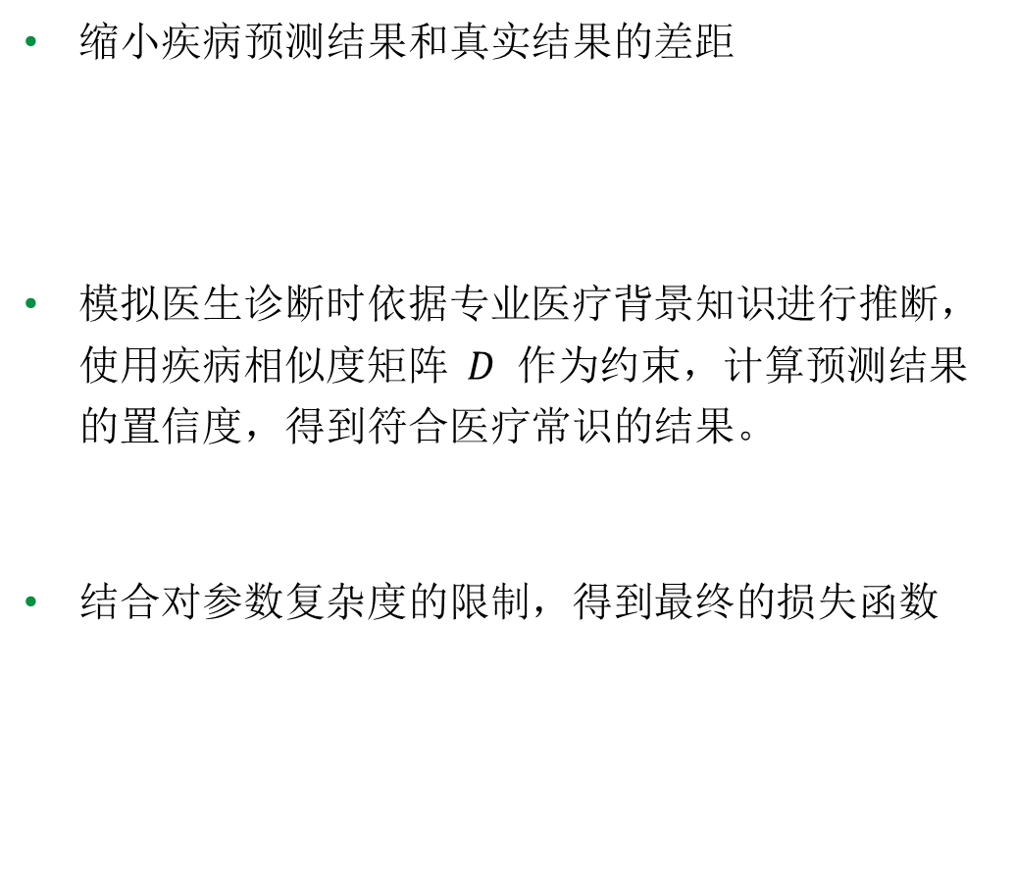
3.4 基于医疗背景知识的参数优化算法
缩小疾病预测结果和真实结果的差距
模拟医生诊断时依据专业医疗背景知识进行推断，使用疾病相似度矩阵 $D$ 作为约束，计算预测结果的置信度，得到符合医疗常识的结果。
结合对参数复杂度的限制，得到最终的损失函数
Notes:
在构建神经网络模型时，使用了本研究提出的基于医疗背景知识的参数优化算法
该算法的目的是模拟医生在判断疾病时使用医疗背景知识进行推断的流程。
将神经网络的输出与疾病相似矩阵D相乘，得到预测结果在医疗知识上的置信度，使得生成的结果符合医疗常识
模型的目标函数由三部分组成，第一部分是预测结果和真实结果的差距，第二部分是符合医疗常识的程度，第三部分是限制参数复杂度
这种参数优化算法将疾病信息和病人信息，这两种跨网络的数据结合到一起，共同作为疾病预测的依据

Slide 21
实验结果分析与总结
4

Slide 22
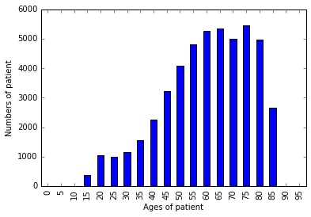
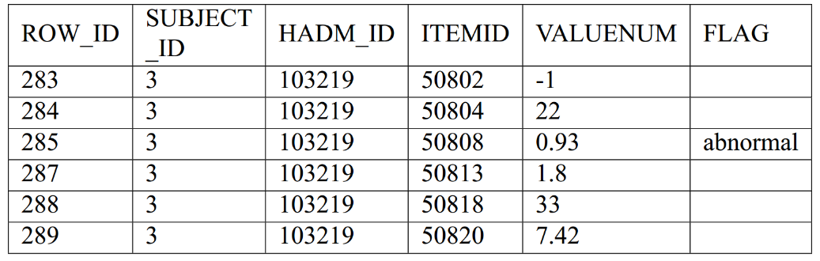
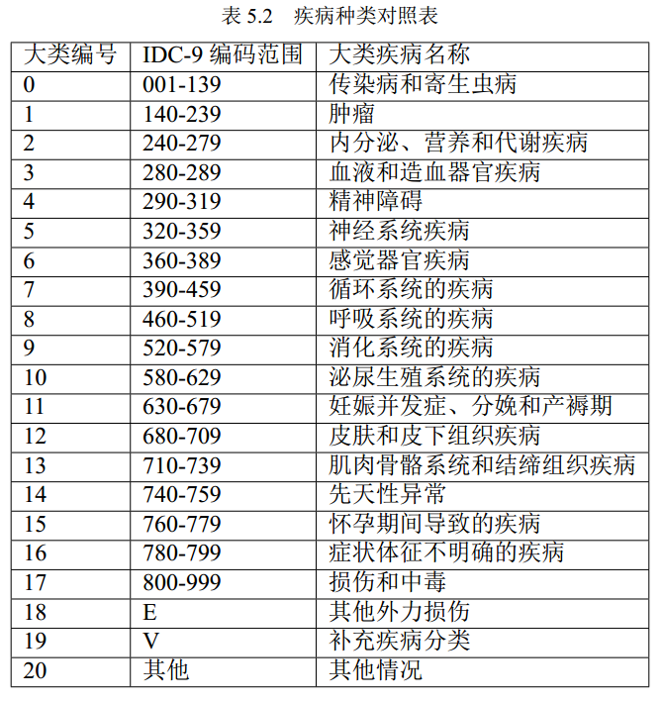
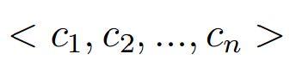
4.1 数据集 MIMIC-III
人口统计学数据
检验结果数据
诊断结果数据
5万人
753项
诊断结果在数据库中以五元组<唯一编号，病人编码，住院编码，序列号，ICD-9编码>表示。
将一个病人的记录保存为疾病编码组
65万条
Notes:
实验中使用的数据库是医疗急诊数据库MIMIC-III
主要用到人口统计学数据、实验室检验结果数据和诊断结果数据三部分

Slide 23
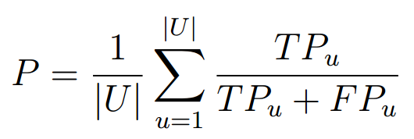
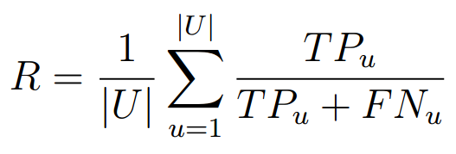
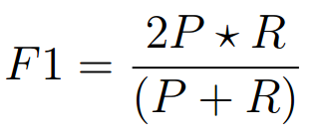
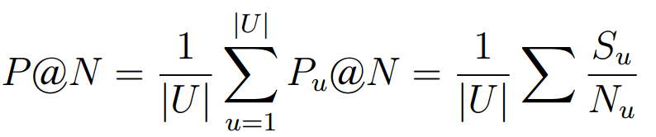
4.2 评价指标
准确率与召回率
F1值
前K个结果准确率
Notes:
疾病预测问题的评价指标有三个，准确率和召回率、前K个结果准确率，以及F1值

Slide 24
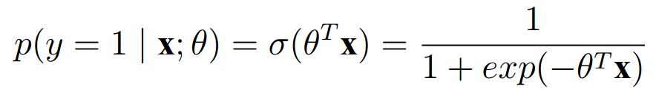
4.3 对比算法
逻辑回归算法
根据输入向量和参数，计算发生概率
随机森林算法
随机森林算法是集成学习的一种模型，具体使用决策树作为基本决策单元，再将多颗决策树的结果通过投票或其他方式综合得到结论。
Notes:
由于本研究的数据集上没有类似的研究，所以选取逻辑回归和随机森林这两个常用的预测算法

Slide 25
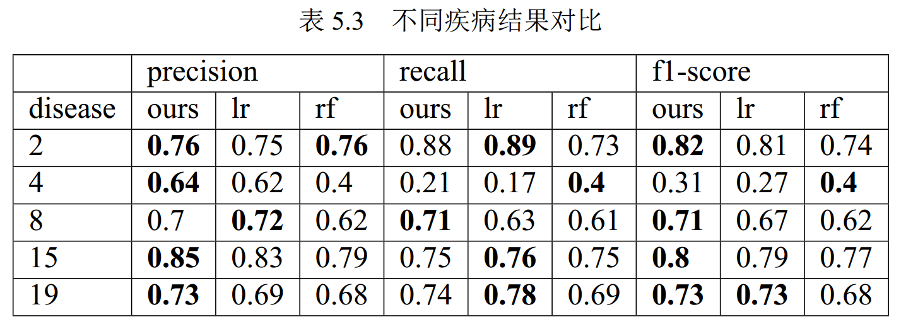
4.4 实验分析 - 疾病预测结果对比
使用我们提出的医疗领域跨网络数据表示算法，与对比算法在疾病预测的准确率、召回率和F1值上进行比较
我们提出的算法在准确率和F1值上具有较好表现
Notes:
在疾病预测结果对比中，设定发病概率大于阈值0.5，即为发病
表中是本研究提出的医疗领域跨网络数据表示算法和对比算法在准确率、召回率和F1值的结果
加粗的字体为该项比较中的最优值，可以看到本研究提出的算法在准确率和F1值上具有较好表现

Slide 26
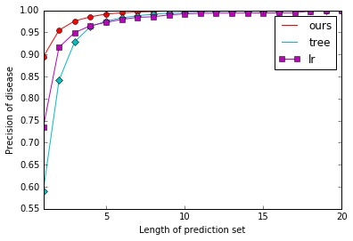
4.4 实验分析 - 预测结果长度对比
按照发病概率进行排序，针对前K个疾病预测结果，计算时候包含病人真实发生的疾病
我们的算法在不同长度上都具有优势
大部分算法在长度超过10之后，综合预测准确率不再有明显提高，说明模型给出的小概率疾病参考性弱
Notes:
在对预测长度的对比实验中，根据疾病的发病概率进行排序，针对前K个结果是否包含真实发生的疾病
图中的横轴是结果长度，纵轴是预测准确度
上方的红线是本研究提出的算法，中间的紫色是逻辑回归算法，下方的绿线是随机森林算法
结果说明我们的算法在不同预测长度上都具有优势
同时，所有算法在长度超过10之后，预测准确度都不再有明显提高

Slide 27


4.4 实验分析 - ROC
挑选了较为常见的血液疾病和消化系统疾病进行单一病种预测准确率的比较
我们的算法具有较高的预测准确率
Notes:
我们还针对单一疾病分析ROC曲线
这里选取的是较为常见的血液系统疾病和消化系统疾病
图中蓝色实线是本研究提出的算法，红色虚线是逻辑回归算法，绿色虚线是随机森林算法
在这两种疾病中，我们的算法都具有较高的预测准确度

Slide 28
4.5 论文研究创新点&展望
利用医疗数据构建医疗实体关系网，并使用网络表示学习方法抽取疾病特征向量；
使用降噪自编码器栈模型对医疗数据降维处理，并采用神经网络建立疾病预测模型；
在神经网络模型中，使用医疗背景知识进行带约束的参数学习。
在本研究的基础上，未来进一步的研究可以开展以下几方面的工作：
在构建医疗实体表示学习的过程可以和神经网络的训练过程融合到一起。
考虑医疗的实际问题中，不同问题带来的独特性，进行个别疾病类型的预测。
Notes:
总结一下本研究的创新点，分别是
当然，由于研究时间的限制，本研究还存在不足。可以针对训练过程融合、以及医疗问题独特性开展研究

Slide 29
研究生期间成果展示
论文
Li Xin, Yang Liang, Li Yi, et al. Deep trajectory: a deep learning approach for mobile advertising in vehicular networks[J]. Neural Computing and Applications, 1-13.
专利
礼欣，李懿，翟艳梅. 一种基于用户话题权威性的微博重排序方法 [P]. 中国专利：CN104317881B, 2017-11-24
Notes:
这是我研究生期间发表的成果

Slide 30
谢谢各位老师！
答 辩 人：李懿
答辩时间：2018.01
Notes:
谢谢各位老师！

